Slide 1


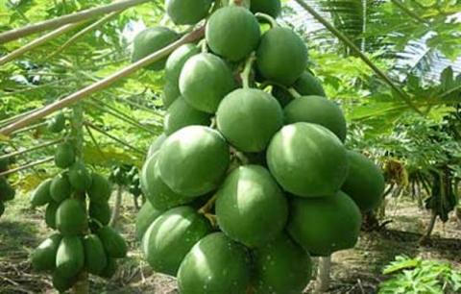
স্বা
গ
ত
ম

Slide 2
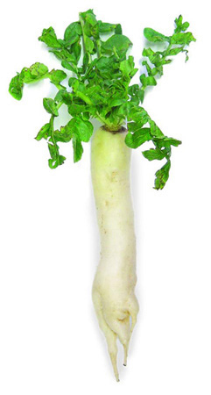
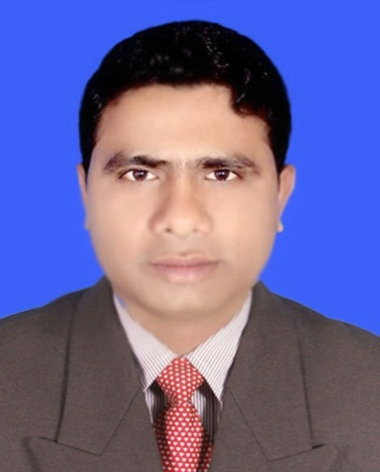


শিক্ষক পরিচিতি
পাঠ পরিচিতি
মোঃ মমতাবুল ইসলাম
সহকারী শিক্ষক
ছাইতানতলা আদর্শ আলিম মাদ্‌রাসা
সুন্দরগঞ্জ, গাইবান্ধা।
মোবাইলঃ ০১৭১৬১০১৩৬৪
E-mail : momotabul.islam@gmail.com
কৃষি শিক্ষা
৬ষ্ঠ শ্রেণী
৫ম অধ্যায়
কৃষিজ উৎপাদন।
পাঠ ১ম

Slide 3
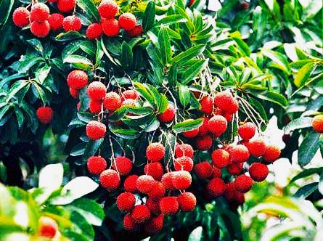
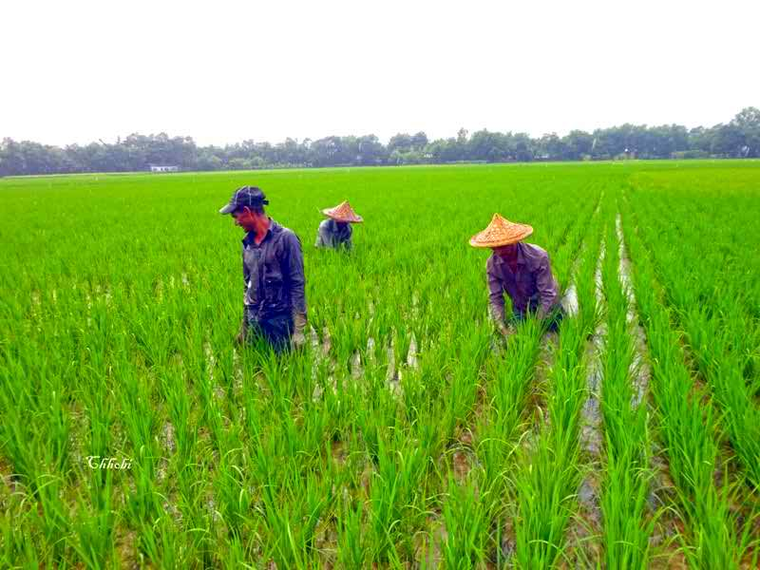
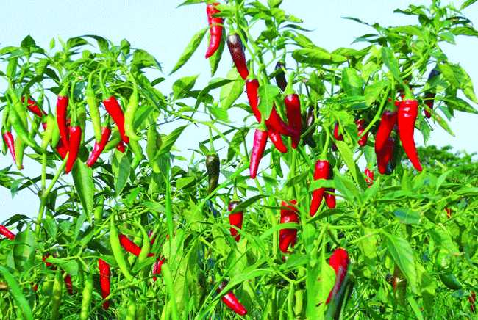
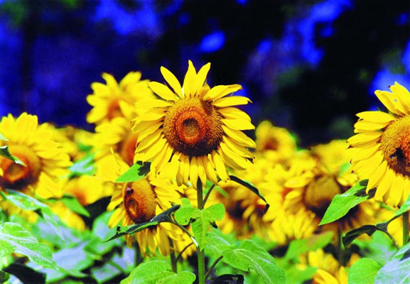
চিত্র গুলি লক্ষ করি

Slide 4
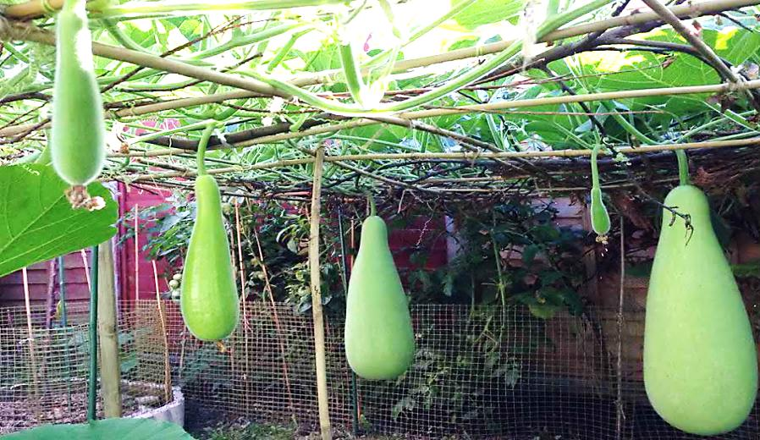
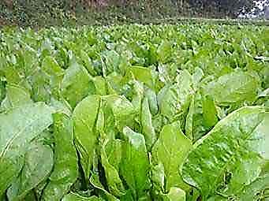

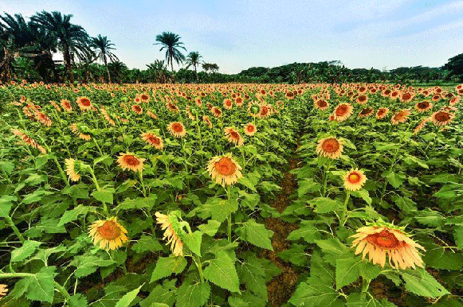

Slide 5
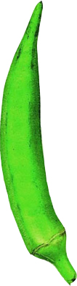
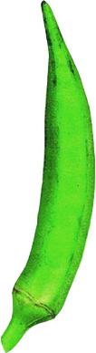
আজকের বিষয়বস্তু
উদ্যান ফসলের পরিচিতি
ও
অর্থনৈতিক গুরুত্ব

Slide 6


এসো নিচের ভিডিও টি দেখি

Slide 7
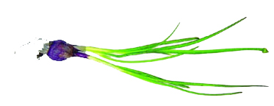

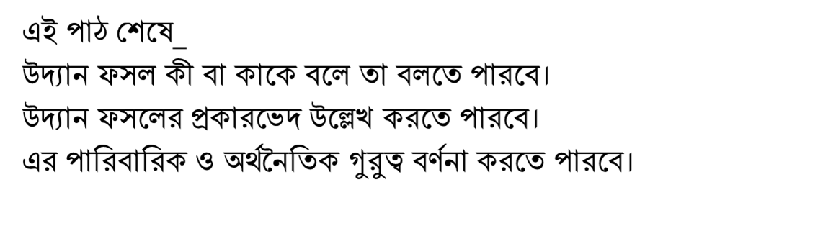
শিখন ফল

Slide 8
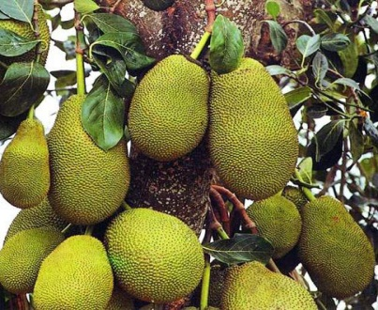

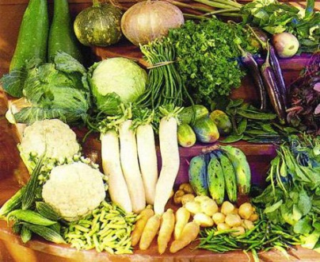
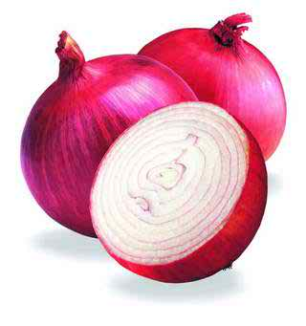
উদ্যান ফসলের প্রকারভেদ
উদ্যান ফসল
ফল
ফুল
শাকসবজি
মসলা

Slide 9
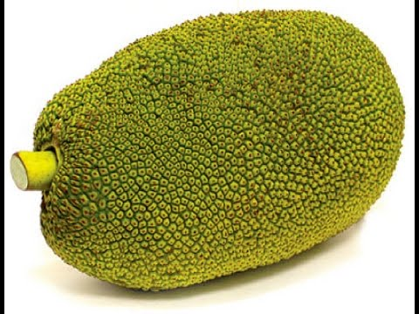
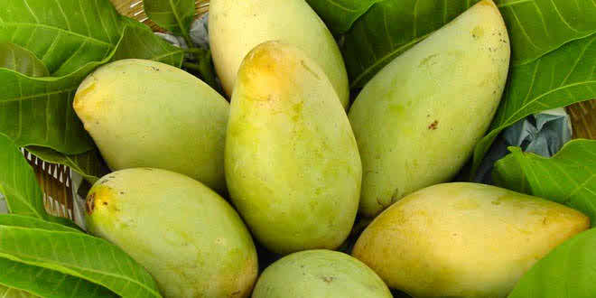
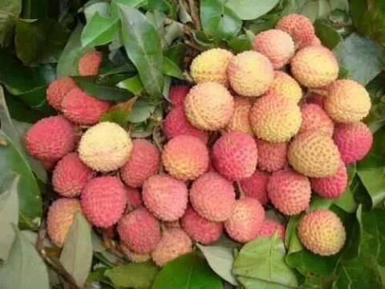
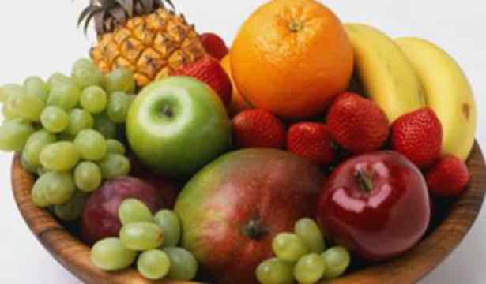
ফল

Slide 10
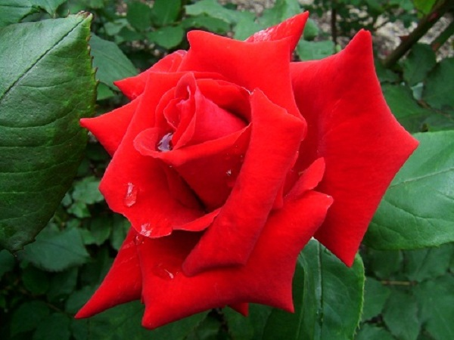
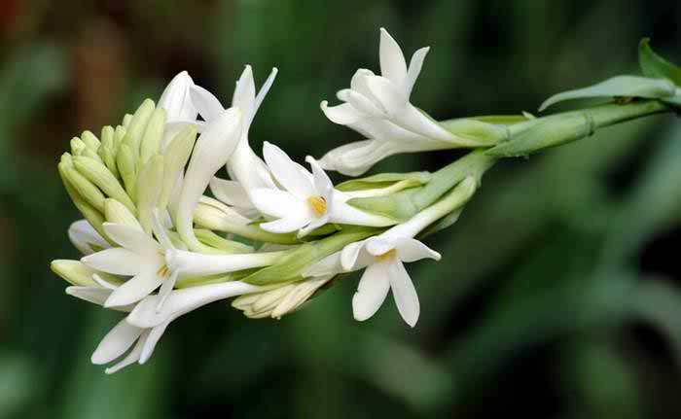
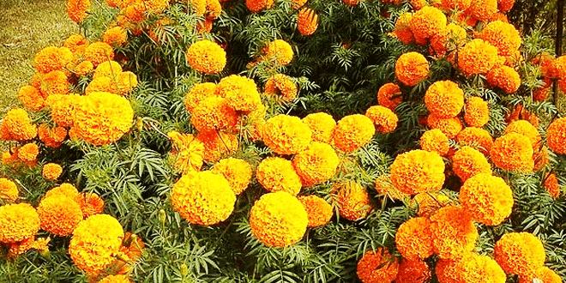
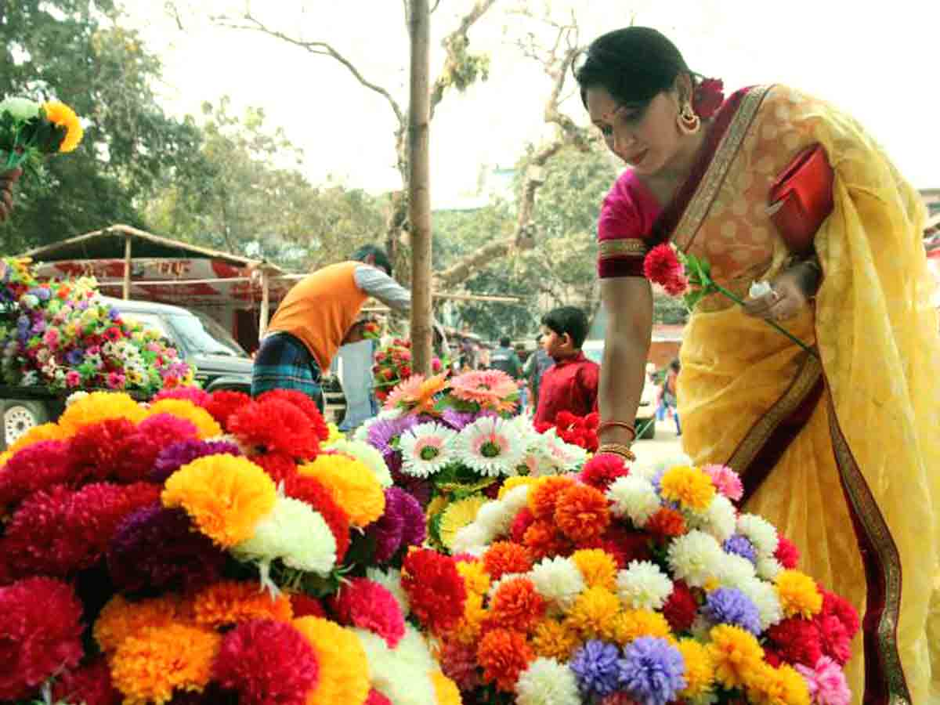
ফুল

Slide 11

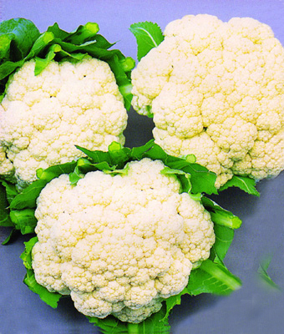
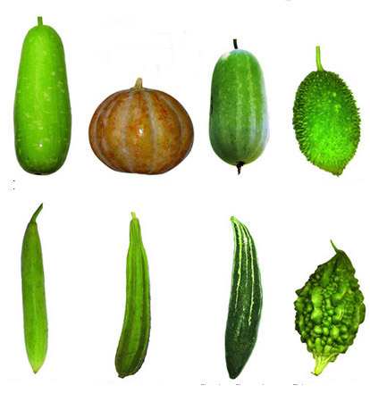
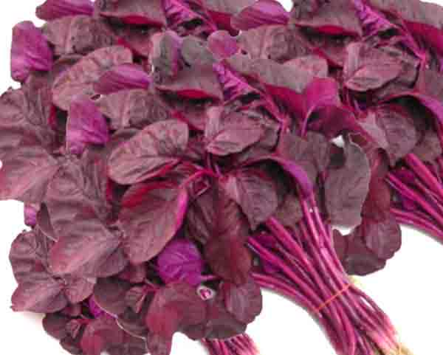
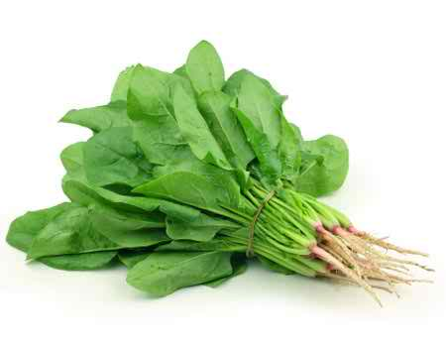
শাকসবজি

Slide 12
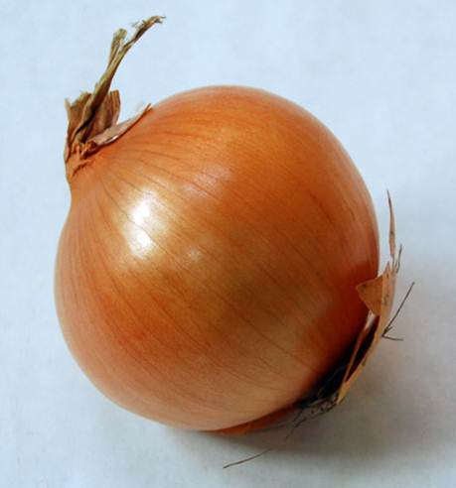
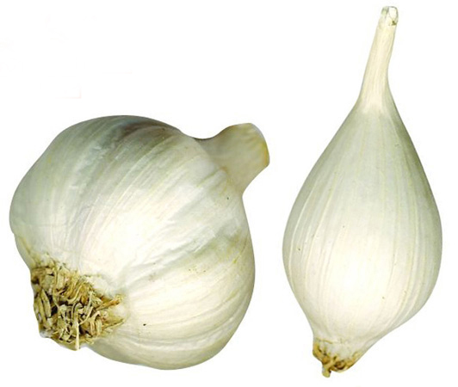
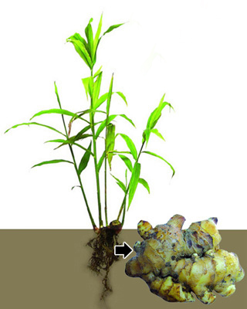
মসলা

Slide 13
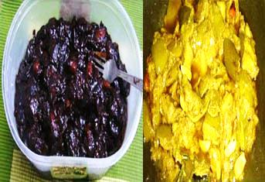
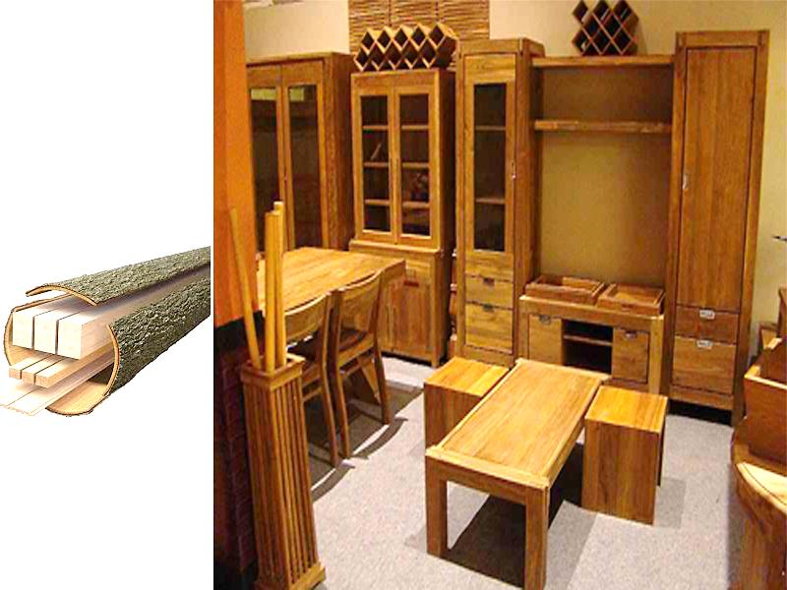
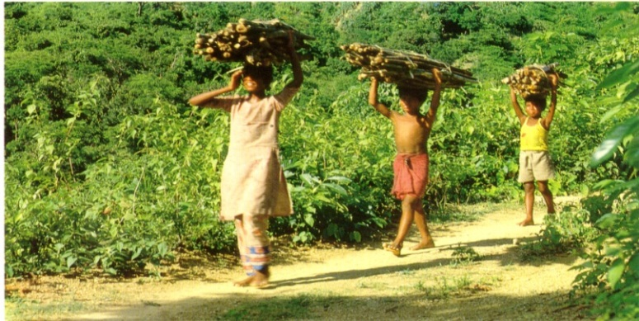
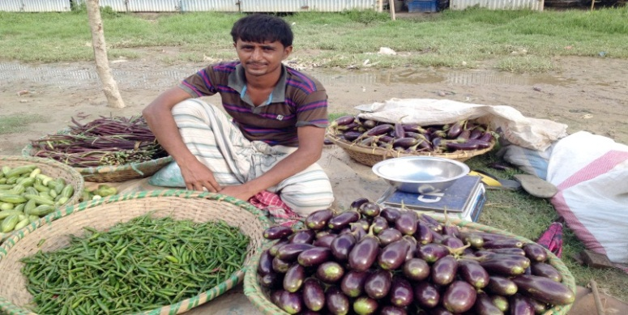
পারিবারিক ও অর্থনৈতিক গুরুত্ব
ইহা হতে পুষ্টিকর খাবার পাই। গাছ থেকে দামি কাঠ পাওয়া যায়।
বিভিন্ন আসবাবপত্র তৈরি করা যায়। জ্বালানী হিসেবে ব্যবহার করা যায়।
বাজারে বিক্রয় করে লাভবান হওয়া যায়।

Slide 14

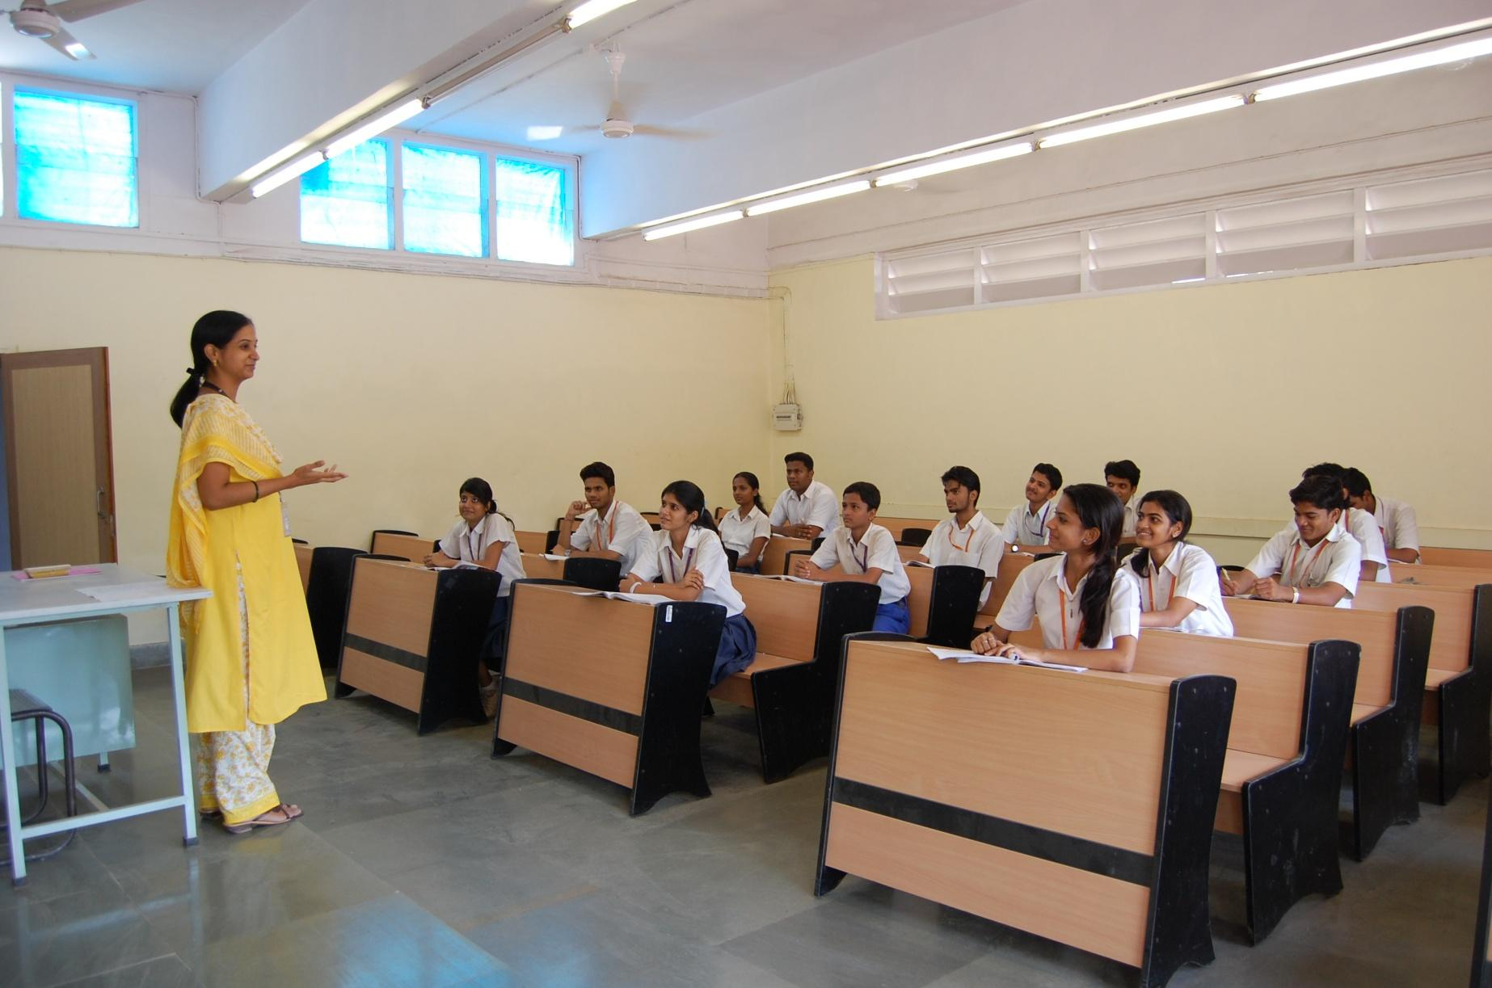
দলগত কাজ
প্রত্যেক উদ্যান ফসলের দুইটি করে নাম লিখ?

Slide 15
মূল্যায়ন
উদ্যান ফসল কাকে বলে?
মরিচ, আদা কোন ধরনের ফসল? কেন?
একজন ব্যাক্তির প্রতিদিন কত গ্রাম শাক সবজি ওফলমূল খাওয়া দরকার?

Slide 16
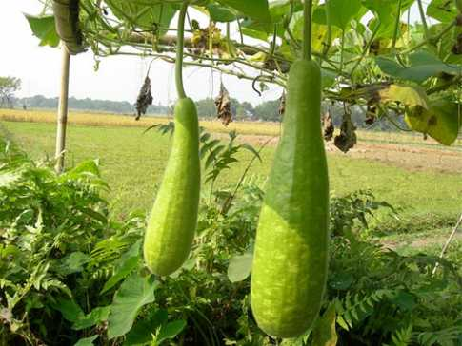
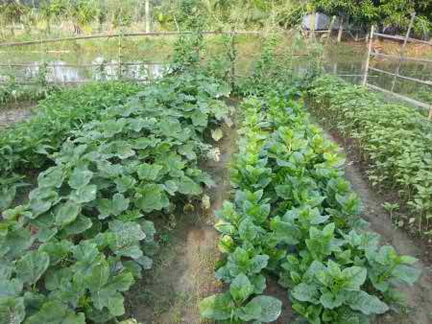
বাড়ির কাজ
“তোমার বাড়ির সামনের এবং পিছনের জমিতে কীভাবে একটি উদ্যান ফসলের চাষ করবে”-তার একটি তালিকা তৈরী কর।

Slide 17

সকলকে ধন্যবাদ

